Slide 1

BANCO DE DADOS
Modelagem de Dados: Conceitual e Lógico
Transformando ideias de negócio em estruturas de dados organizadas.
Profª Juliana de Sá
Bases Tecnológicas
Banco de Dados

Slide 2


POR QUE MODELAR DADOS?
Antes de construir qualquer sistema, precisamos de um mapa. A modelagem serve para:
•
Entendimento: Compreender as regras do negócio.
•
Comunicação: Alinhar a ideia com o cliente e a equipe.
•
Padronização: Evitar erros e redundâncias antes de escrever código.
Introdução
Slide 02

Slide 3

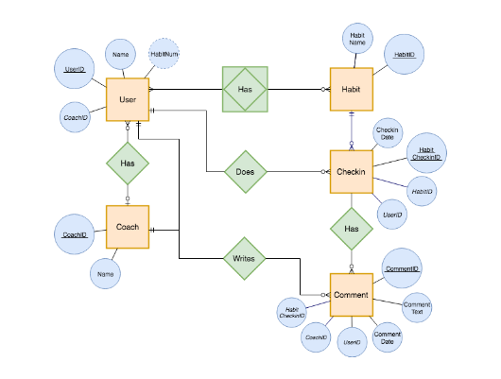
1. MODELO CONCEITUAL
É a visão de ALTO NÍVEL. O foco é no "O QUÊ" o banco de dados vai armazenar, ignorando detalhes técnicos.
Características:
Linguagem próxima ao negócio.
Independente de software (SGBD).
•
Fácil leitura para o cliente final.
•
Utiliza o Diagrama Entidade-Relacionamento (DER).
Fase de Negócio
Slide 03
•
•

Slide 4





COMPONENTES DO MODELO DER
Entidade
Atributo
Relacionamento
Objetos do mundo real (ex: Aluno, Curso, Produto).
Características da entidade (ex: Nome, CPF, Preço).
Como elas se conectam (ex: Aluno CURSA Disciplina).
Dicionário Conceitual
Slide 04

Slide 5



2. MODELO LÓGICO
É a visão TÉCNICA INTERMEDIÁRIA. O foco é no "COMO" os dados serão organizados estruturalmente.
Características:
Baseado no modelo Relacional.
Define nomes de colunas e tipos de dados.
•
•
Surge o conceito de Tabelas.
Fase Técnica
Slide 05
•
•
Introduz Chaves Primárias e Estrangeiras.

Slide 6


CHAVES: A IDENTIDADE DOS DADOS
Chave Primária (PK)
Chave Estrangeira (FK)
O identificador ÚNICO de um registro em uma tabela (Ex: Matrícula de aluno).
O campo que cria a PONTE entre duas tabelas, permitindo o relacionamento.
"No modelo lógico, relacionamentos tornam-se chaves estrangeiras."
Estrutura Lógica
Slide 06

Slide 7
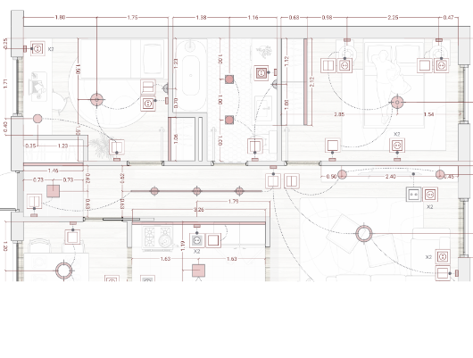
ANALOGIA: CONSTRUINDO UMA CASA
Modelo Conceitual
O Desenho do Arquiteto
Onde ficam os quartos? Como o dono quer a sala? É uma conversa sobre desejos e espaços.
Modelo Lógico
A Planta Estrutural
Qual a espessura da parede? Onde passam os canos? Como a estrutura sustenta o teto?
Facilitador de Aprendizado
Slide 07

Slide 8
CONCEITUAL VS. LÓGICO
Característica | Modelo Conceitual | Modelo Lógico
Público | Cliente e Analista de Negócio | Desenvolvedor e DBA
Objetos | Entidades e Relacionamentos | Tabelas e Colunas
Detalhes | Apenas nomes dos dados | Tipos, Chaves e Restrições
Ferramenta | Diagrama ER (DER) | Diagrama Lógico (DLD)
Resumo Comparativo
Slide 08

Slide 9




A LINHA DO TEMPO
MUNDO REAL
CONCEITUAL
LÓGICO
FÍSICO
Problema
Entidades/Atrib
Tabelas/Chaves
SQL / Banco
"Não pulamos etapas. Começamos na ideia para terminar no código."
Processo de Modelagem
Slide 09

Slide 10


DESAFIO PRÁTICO
Cenário: Uma Livraria precisa organizar seu sistema.
Identifique o que seriam as Entidades e seus Atributos no modelo conceitual:
Quais são os objetos principais?
Dica da Professora: Pense no Livro, no Autor e no Cliente.
O que preciso saber sobre eles?
Atividade Laboratorial
Slide 10

Slide 11



CHECKLIST DE HOJE
Conceitual: Visão abstrata, DER, diálogo com cliente.
Lógico: Visão técnica, Tabelas, PK e FK.
Regra de Ouro: O lógico deriva do conceitual.
Conclusão
Slide 11

